Slide 1
Giáo viên: Nguyễn Thanh Hà Trường: THCS Đan Trường Hội
ÂM NHẠC 9

Slide 2
Chủ đề 1 TUỔI MƯỜI LĂM
BÀI 2
– Đọc nhạc: Luyện đọc quãng theo mẫu;
Bài đọc nhạc số 1
– Nhạc cụ: Thể hiện tiết tấu; Bài hoà tấu số 1

Slide 3
Bài 2 (Tiết 1)
– Luyện đọc quãng theo mẫu; Bài đọc nhạc số 1
– Bài hoà tấu số 1

Slide 4
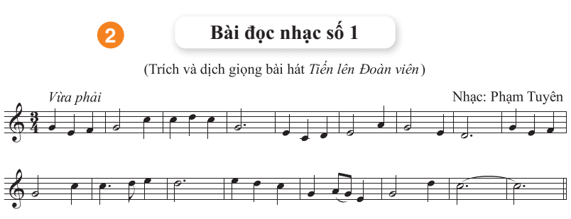
I. Luyện đọc quãng theo mẫu; Bài đọc nhạc số 1

Slide 6
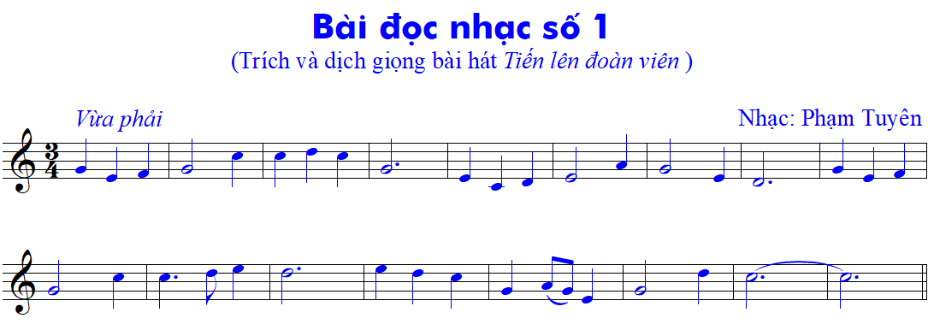
v v
v v
Đô trưởng
– Giọng:
– Nhịp:
– Cao độ:
– Trường độ:
6 phách
3
4
Đô, Rê, Mi, Pha, Son, La
Nốt trắng chấm dôi, nốt trắng, nốt đen chấm dôi.
nốt đen, nốt móc đơn
* Bài đọc nhạc gồm 4 nét nhạc: 4 nhịp + 4 nhịp + 4 nhịp + 5 nhịp

Slide 7
Luyện tập tiết tấu
Mẫu tiết tấu 1
Mẫu tiết tấu 2

Slide 8
Nghe mẫu

Slide 9
Đọc từng nét nhạc
1
2
3
4

Slide 10
Đọc nhạc hoàn chỉnh cả bài

Slide 11
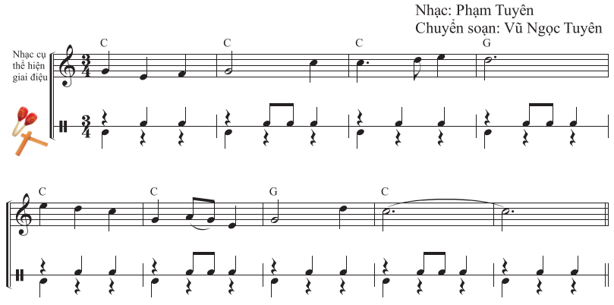
II. Bài hoà tấu số 1

Slide 12
BÈ KÈN PHÍM
1
2

Slide 13
BÈ ĐỆM HỢP ÂM
1
3
5
1
3
5
C
(Hợp âm Đô trưởng)
G
(Hợp âm Son trưởng)

Slide 14
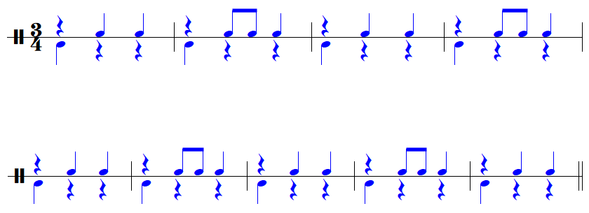
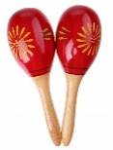
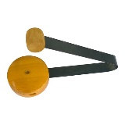
BÈ NHẠC CỤ GÕ

Slide 15
GHÉP CÁC BÈ NHẠC CỤ

Slide 16
DẶN DÒ VỀ NHÀ
Đọc thành thạo Bài đọc nhạc số 1
Tập chơi các bè của Bài hoà tấu số 1

